Slide 1
ДИГИТАЛНИ ПУБЛИЧНИ УСЛУГИ
Тема 1: Електронни услуги в РБ
Notes:
Представените лекции са разработени във връзка с Европейска Рамка на дигиталните компетентности с петте области на дигитална компетентност и 21 дигитални умения/ компетентности (DigComp 2.1). Финансирането по проекта е осигурено от Европейския съюз по програмата Next Generation EU.
Модул: Дигитални публични услуги
Тема 1: Електронни услуги в Република България

Slide 2
КАКВО ДА ОЧАКВАТЕ ОТ ТАЗИ ТЕМА?
В края на темата, обучаемите би следвало да са придобили:
Знания:
Разбиране на основните принципи и начини за използване на електронни услуги в РБ, какви са изискванията и технологичните предпоставки за използване на публични услуги. Познава основните интернет портали, свързани с различни публични услуги в РБ.
Умения:
може да разпознае основните изисквания за използване на електронни услуги в РБ.
Нагласи:
разпознава предимствата и има положителна нагласа да използва електронни услуги в РБ.
Ще бъдат разгледани:
някои основни електронни публични и частни услуги
какви възможности предоставят за гражданите
какви са условията за тяхното използване
Регистъра за публични административни услуги.
Notes:
КАКВО ДА ОЧАКВАТЕ ОТ ТАЗИ ТЕМА?
Ще бъдат разгледани:
някои основни електронни публични и частни услуги
какви възможности предоставят за гражданите
какви са условията за тяхното използване
Регистъра за публични административни услуги.
В края на темата, обучаемите би следвало да са придобили знания, умения и нагласи свързани с:
Разбиране на основните принципи и начини за използване на електронни услуги в РБ, какви са изискванията и технологичните предпоставки за използване на публични услуги. Познаване на основните интернет портали, свързани с различни публични услуги в РБ.
Разпознаване на основните изисквания за използване на електронни услуги в РБ.
Разпознаване на предимствата и има положителна нагласа да използва електронни услуги в РБ.

Slide 3
ОСНОВНИ ДЕФИНИЦИИ
Видове услуги
Според вида на доставчика
Частна услуга
Смесена
Според достъпа
Услуга на гише
Електронна услуга
Публична услуга
на свободен достъп
чрез идентифициран достъп
Notes:
Класификация и Основни дефиниции
Видовете услуги могат да бъдат класифициране по следния начин:
Според достъпа до тях:
Услуга на гише
Електронна услуга
На свободен достъп
Чрез идентифициран достъп
Според вида на доставчика:
Публична услуга
Частна услуга
Смесен тип услуга
Възможни са различни комбинаци между двата основни вида услуги: например Електронна публична услуга на свободен достъп и др. (вж. ..pdf Лекцията за Тема 1)
Електронна услуга:
Това е всяка услуга, която се предлага и е достъпна в електронна среда в условията на интернет свързаност. Електронните услуги в повечето случаи не се нуждаят от допълнителен софтуер и работят през интернет браузър, като се достъпва конкретен интернет адрес (наречен URL).
Публична услуга:
Това е услуга, която се предоставя от органите на местната или централната власт на конкретна държава. Този тип услуги дават възможност на гражданите и бизнеса да подават информация, която се изисква от тях и обикновено е свързана с данъци и данъчни събития, осигуровки, трудова заетост. Почти за всеки такъв тип услуга съществува и услуга, която е „справка“. Справките могат да съдържат информация: за това какви данни сме подали към съответната институция; какво дължим – например какви неплатени данъци, такси, осигуровки или глоби имаме.
Частна услуга:
Този тип услуги се предлагат от частни компании. Най-разпространените частни услуги, които са обвързани с публичните, са свързани с електронното разплащане за публичните услуги. Това могат да бъдат различни системи за електронно банкиране на отделните банки, електронния портал за разплащане ePay.bg, различни услуги от мобилни оператори, достъпни чрез тяхното приложение (например: електронна винетка).
Електронна публична услуга е всяка услуга, която местната или държавна власт предоставя достъпна в електронна среда. Обикновено в сайтовете се указват чрез някой от следните варианти: услуги, портал за услуги, електронни услуги, е-община, регистрация, вход. Последната автоматично ви пренасочва към портала с електронните услуги, които се предлагат.
Електронна услуга на свободен достъп е всяка услуга, за която не се изисква специален код, наличие на потребителски профил, сертификат за достъп, ПИК, ПИН или електронен подпис.

Slide 4
ПУБЛИЧНИ ЕЛЕКТРОННИ УСЛУГИ В РБ
Предлагани само от местната власт
Предлагани само от централната власт
Предлагани от местните и централната власти
порталът на електронното правителство, достъпен от https://egov.bg/
порталът на НАП, който може да покаже справки (и плащане) за местни данъци и такси към някои общини
Това могат да бъдат всякакви услуги, които се извършват от дадена община или кметство.
Това са услуги, които местната власт няма правомощия да извършва.
Например: осигурителната система е централизирана, защото за нея отговаря НОИ или Агенцията по заетостта (АЗ), КАТ и други.
този вид услуги са достъпни през някои централизирани платформи, които имат достъп едновременно както до регистрите за услуги за местните власти, така и до регистрите на централната власт.
Примери за такива платформи са:
Обикновено общината или кметството разполагат със собствен уеб сайт за тази цел.
Частни публични услуги
Пример за частна публична услуга е например „е-фактура“ на Електрохолд България (фактура за тока в Северозападна България).
Служат предимно за улесняване на разплащанията, свързани с публични услуги
Примери:
Платформата за електронно разплащане https://ePay.bg , в който можем например да регистрираме имота си и когато общината публикува данъците и таксите, тази информация ще е видима там и ще можем да се разплатим. Това е алтернатива на възможностите, които ни предлага самата община или портала на НАП.
Notes:
ПУБЛИЧНИ ЕЛЕКТРОННИ УСЛУГИ В Република България
Можем да разграничим четири вида публични електронни услуги в РБ:
Предлагани само от местната власт – това могат да бъдат всякакви услуги, които се извършват от дадена община или кметство. Обикновено общината или кметството разполагат със собствен уеб сайт за тази цел.
Предлагани само от централната власт – това са услуги, които местната власт няма правомощия да извършва. Например: осигурителната система е централизирана, защото за нея отговаря НОИ или Агенцията по заетостта (АЗ), КАТ и други.
Предлагани от местните и централната власти – този вид услуги са достъпни през някои централизирани платформи, които имат достъп едновременно както до регистрите за услуги за местните власти, така и до регистрите на централната власт. Примери за такива платформи са:
порталът на електронното правителство, достъпен от https://egov.bg/ ,
порталът на НАП, който може да покаже справки (и плащане) за местни данъци и такси към някои общини
Частни публични услуги – служат предимно за улесняване на разплащанията, свързани с публични услуги
платформата за електронно разплащане https://ePay.bg , в който можем например да регистрираме имота си и когато общината публикува данъците и таксите, тази информация ще е видима там и ще можем да се разплатим. Това е алтернатива на възможностите, които ни предлага самата община или портала на НАП.
Пример за частна публична услуга е например „е-фактура“ на Електрохолд България (фактура за тока в Северозападна България).

Slide 5
Списък на официалните уеб сайтове на областните администрации
Благоевград - http://www.blgmun.com | Плевен - http://www.pleven.bg/
Бургас - http://www.burgas.bg | Пловдив - http://www.plovdiv.bg/
Варна - http://www.varna.bg | Разград - http://www.razgrad.bg/
Велико Търново - https://www.veliko-tarnovo.bg | Русе - http://www.ruse-bg.eu/
Видин - http://www.vidin.bg | Силистра - http://www.silistra.bg/
Враца - http://www.vratza.bg | Сливен - http://www.sliven.bg/
Габрово - http://www.gabrovo.bg | Смолян - http://www.smolyan.bg/
Добрич - http://www.dobrich.bg | София - http://www.sofia.bg/
Кюстендил - http://www.kustendil.bg/ | Стара Загора - http://www.starazagora.bg/
Кърджали - http://www.kardjali.bg/ | Търговище - http://www.targovishte.bg/
Ловеч - http://www.lovech.bg/ | Хасково - http://www.haskovo.bg/
Монтана - http://www.montana.bg/ | Шумен - http://www.shumen.bg/
Пазарджик - http://www.pazardjik.bg/ | Ямбол - http://www.yambol.bg/
Перник - http://pernik.bg/
Notes:
Всяка община в даден областен град е възможно (не винаги е факт) да има собствен уеб сайт.
Тук виждате списък на официалните уеб сайтове на местната власт по областни градове, подредени по азбучен ред.

Slide 6
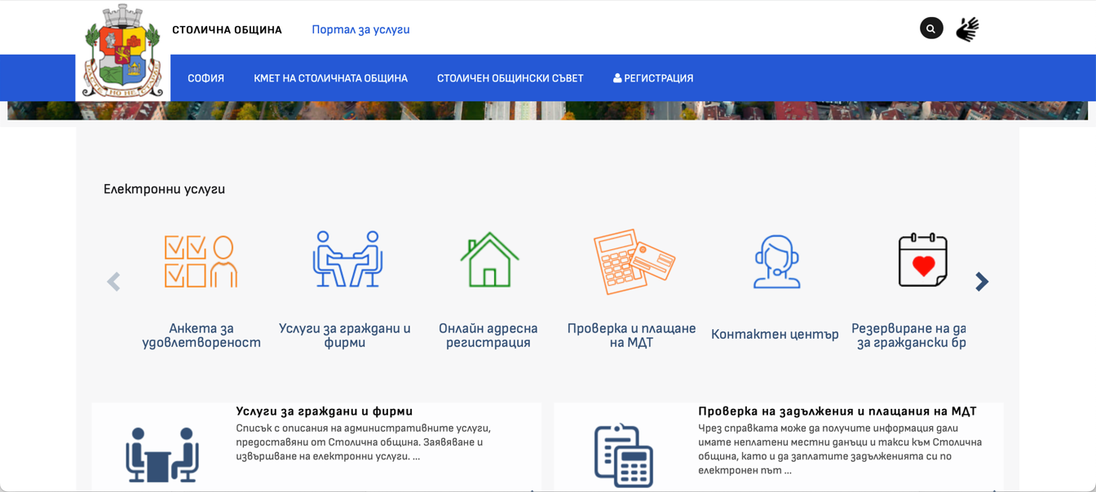
Снимка на портала за електронни услуги на Столична община (Община София)
Notes:
Услуги предоставяни от Столична голяма община (община София)
Достъпваме адреса, посочен по-горе: http://www.sofia.bg/
В основното меню виждаме, че има „услуги“ и кликваме там, за да разберем какво точно можем да направим онлайн.
Обикновено първо ще попаднем на списък със самите услуги и телефони на служители, които отговарят за тях.
За да ги достъпим онлайн трябва да огледаме страницата (обикновено горната дясна част, или горна централна част)
и да намерим думи като „вход“ или „регистрация“. Това ще означава, че ако вече сме се регистрирали, ще можем да
достъпим електронните услуги. Ако не сме – задължително условие за използването на която и да електронна услуга,
която предоставя лични данни е да се регистрираме.

Slide 7
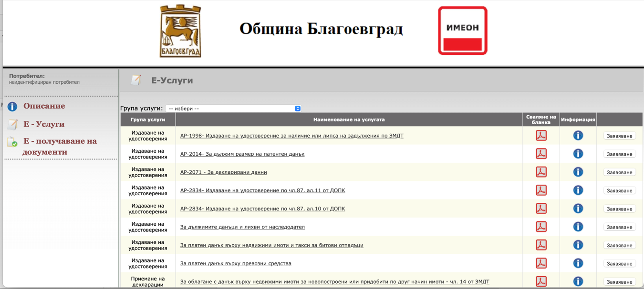
Снимка на портала за електронни услуги, предлаган от община Благоевград
Notes:
Услуги предоставяни от община Благоевград
Община Благоевград е пример за местна власт, която освен че предоставя услуги чрез единния модел за услуги
на електронното правителство, предлага и собствена информационна система за електронно предлагане на административни услуги.
Адресът за достъп може да откриете в слайда с линковете за различните общини.

Slide 8
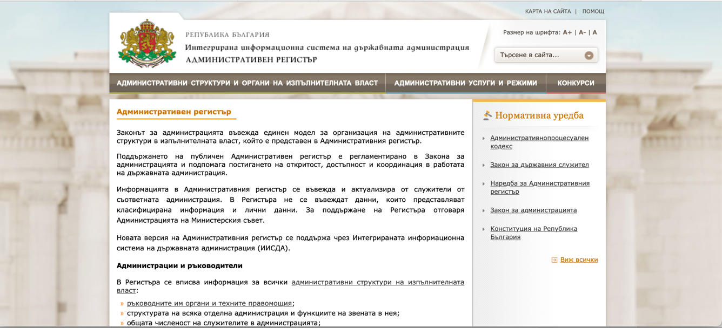
РЕГИСТЪР НА ПУБЛИЧНИ АДМИНИСТРАТИВНИ УСЛУГИ В РБ
https://iisda.government.bg
Notes:
Регистър на публични административни услуги в Република България
Всяка една държавна и общинска администрация се подчинява на принципите за унифицираност и субординация. Унифицираност означава, че ако говорим административни услуги, които се предлагат от една община, то всички общини ще предлагат едни и същи административни услуги. Субординация ще означава, че например за да получим някакъв документ от централната власт ще е необходим друг документ, издаден от местната власт. Например ако поискаме от НАП да ни издаде удостоверение, че не дължим суми за местни данъци и такси, системата ще изисква информация от всички общини.

Slide 9
РЕГИСТЪР НА ПУБЛИЧНИ АДМИНИСТРАТИВНИ УСЛУГИ В РБ
Началото
Цели на платформата
Системата е базирана на
Единният модел на услугите
От няколко години в РБ се разработва т.нар. платформа за електронно правителство.
да предоставя единно място за достъп до всички административни публични услуги на страната.
да интегрира базите от данни по общини, така че всеки гражданин или бизнес да има достъп до своите данни и да може по електронен път да подава и достъпва информация.
т.нар. единен модел на услугите, който унифицира имената услугите и ги подрежда в няколко категории, според това кой предоставя услугата – държавна, общинска, областна администрация или специализирани териториални администрации.
е публичен и достъпен в електронна среда чрез сайта на интегрираната информационна система на държавната администрация. https://iisda.government.bg
Notes:
От няколко години в РБ се разработва т.нар. платформа за електронно правителство. Целта на платформата е да предоставя единно място за достъп до всички административни публични услуги на страната. Платформата има цел да интегрира базите от данни по общини, така че всеки гражданин или бизнес да има достъп до своите данни и да може по електронен път да подава и достъпва информация. Системата е базирана на т.нар. единен модел на услугите, който унифицира имената услугите и ги подрежда в няколко категории, според това кой предоставя услугата – държавна, общинска, областна администрация или специализирани териториални администрации.
Регистърът е достъпен на адрес: https://iisda.government.bg/

Slide 10
РЕГИСТЪР НА ПУБЛИЧНИ АДМИНИСТРАТИВНИ УСЛУГИ В РБ
Предоставяни от централни администрации
Предоставяни от специализирани териториални администрации
Предоставяни от областни администрации
Предоставяни от общински администрации
Предоставяни от всички администрации
Списъкът на публичните административни услуги е наличен пак там, като той е част от „Административния регистър“ и се нарича „ Регистър на услугите“ и включва следните раздели с услуги
Notes:
Единният модел на услугите е публичен и достъпен в електронна среда чрез сайта на интегрираната информационна система на държавната администрация. Списъкът на публичните административни услуги е наличен пак там, като той е част от „Административния регистър“ и се нарича „ Регистър на услугите“ и включва следните раздели с услуги:
Предоставяни от централни администрации
Предоставяни от специализирани териториални администрации
Предоставяни от областни администрации
Предоставяни от общински администрации
Предоставяни от всички администрации

Slide 11
ДИГИТАЛНИ ПУБЛИЧНИ УСЛУГИ
Тема 1: Електронни услуги в РБ
Notes:
Вие гледахте видео лекцията по Тема 1 Електронни услуги в Република България от модул Дигитални публични услуги.

